Slide 1
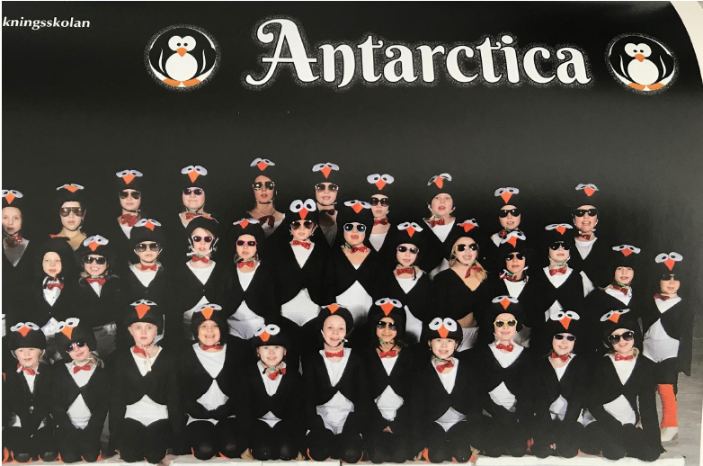
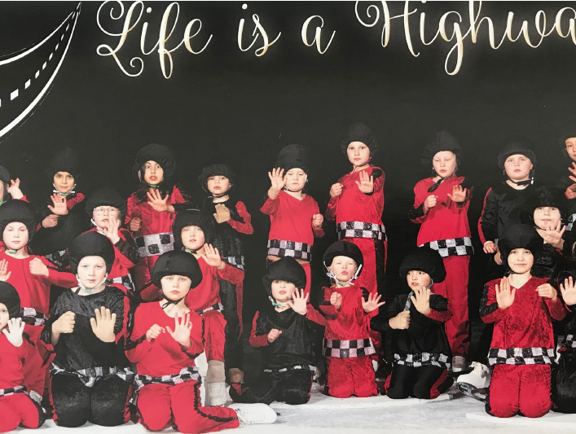
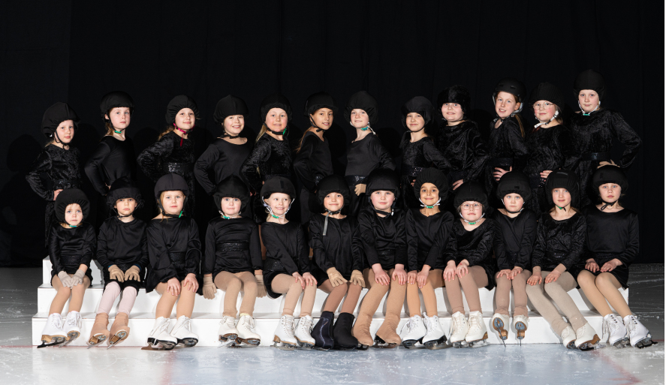
Tyringe Konståkningssällskap
Isshow
isshow@tyringeks.se
Kamratskap ● Jämlikhet ● Välmående ● Engagemang ● Glädje

Slide 2
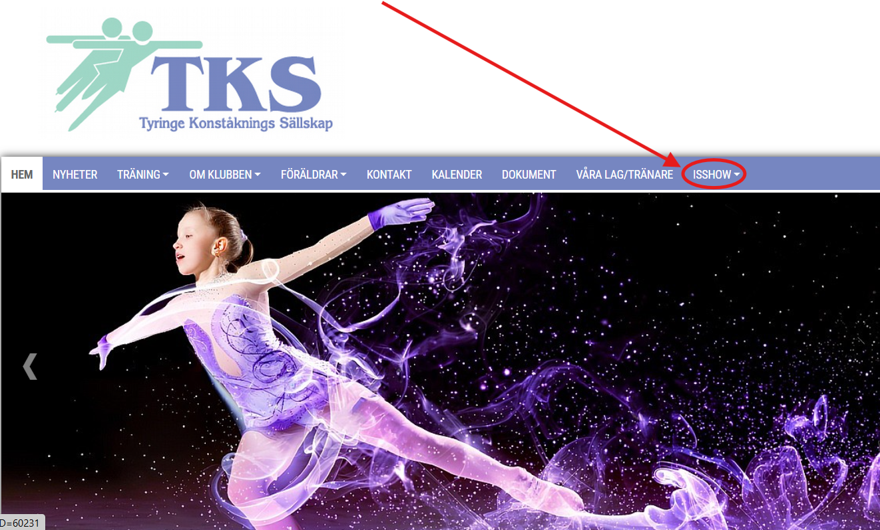
Välkomna!
isshow@tyringeks.se
Presentation av Showkommittén
Kontakta oss:
Mail: isshow@tyringeks.se
All information läggs på Hemsidan - behöver vara inloggad för att se den
Kamratskap ● Jämlikhet ● Välmående ● Engagemang ● Glädje

Slide 3
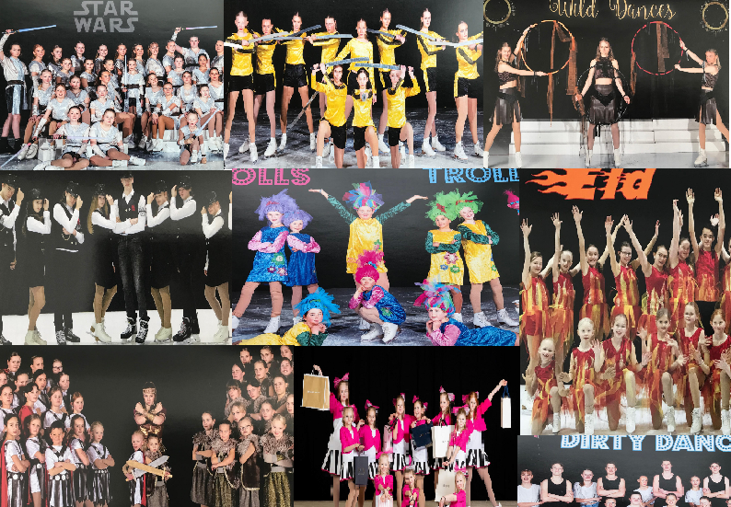
Isshow 2025
isshow@tyringeks.se
Övriga nummer:
Star Wars
Kill Bill
Pure Imagination
Wild Dances
Mafia
Trolls
Fire
Vikings vs Gladiatiors
Uptown Girl
Dirty Danceing
Australia
Brazil
Avatar
Men In Black
Skridskoskolan
Skridskoskolans
Nummer är:
Antarctica
The Race
Euphoria - Final

Slide 4
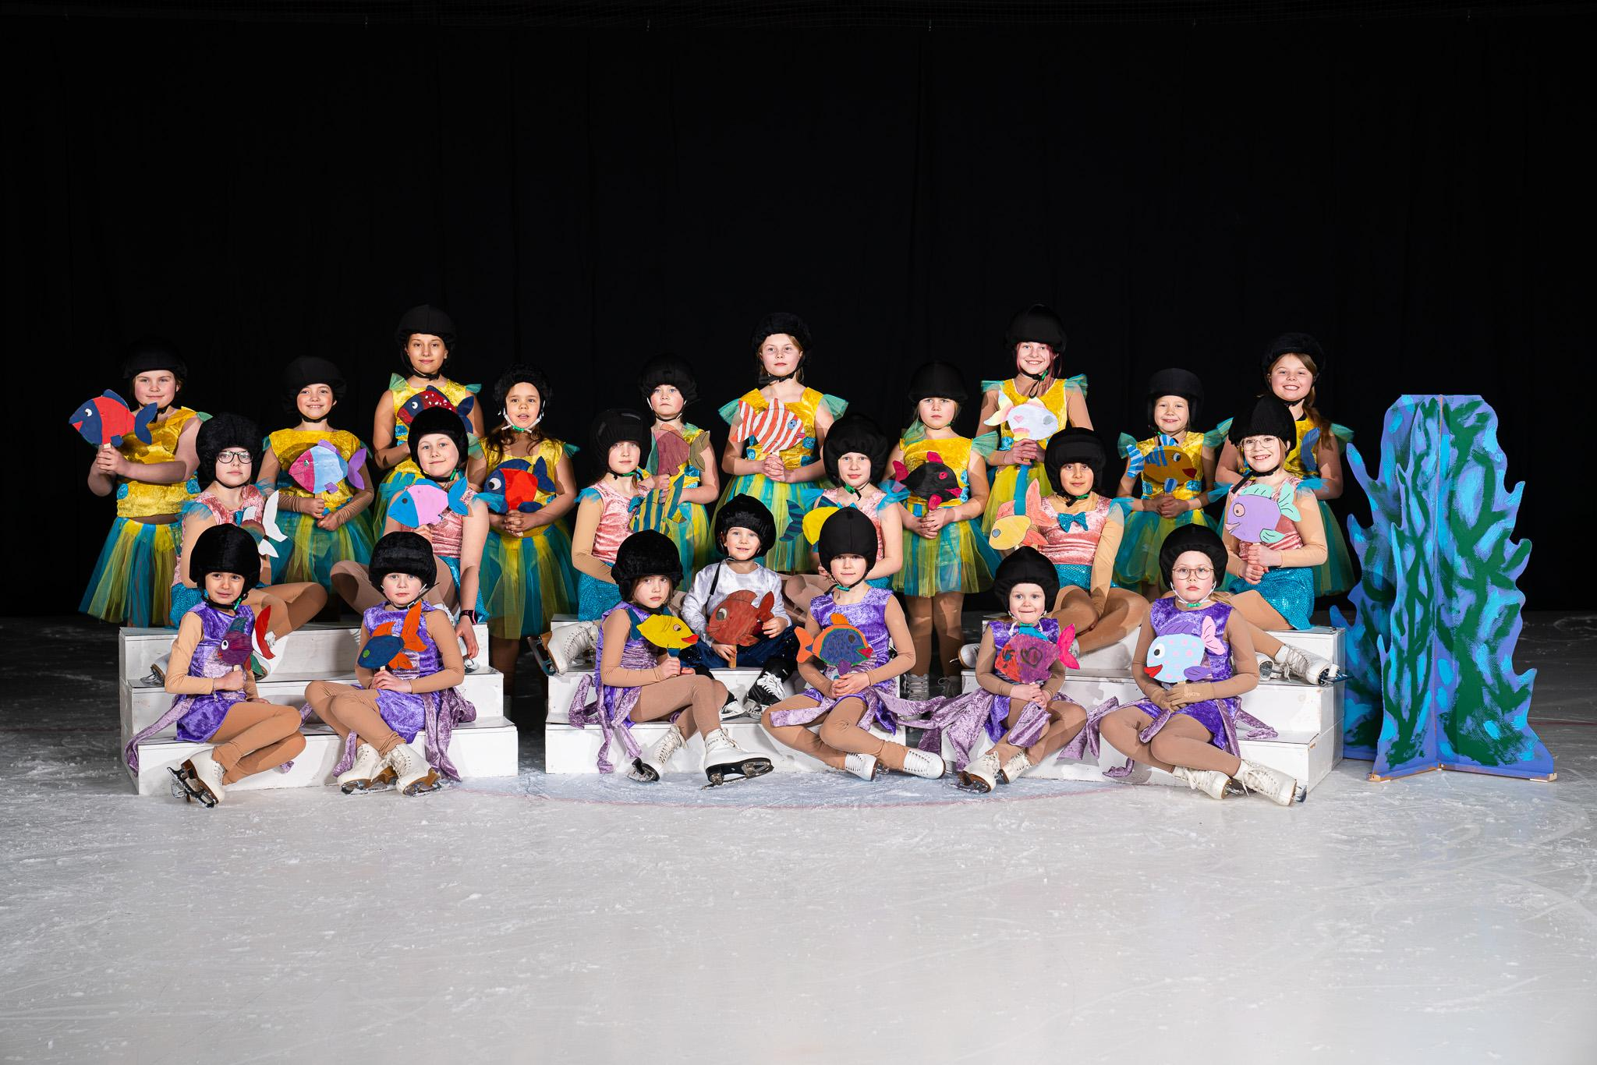
Sömnad
För frågor gällande sömnad kontakta:
sy@tyringeks.se
Klubben köper in tyg och sen är det upp till var och en att själv sy upp
dräkterna eller ta hjälp av någon. Tråd, kardborre, knappar och
liknande får man själv ordna.
Provdräkter, sybeskrivningar & mönster (att rita av) kommer att finnas
i klubbrummet. Sybeskrivningar läggs även på hemsidan
efter hand som de är klara.
Vissa nummer / rekvisita kommer man ev. själv få ordna.
Tygpåsarna kommer delas ut till Skridskoskolan under en av träningarna
i slutet av januari. Vill man vara med i fotograferingen till programbladet måste
dräkterna vara klara till den 20 mars.
När showen är över får man självklart behålla alla de dräkter man själv
sytt upp. Rekvisita som klubben står för lämnas tillbaka efter showen
för att sparas och ev. användas något annat år.
Färg på trosorna under?
Kolla dressbeskrivningen som läggs på hemsidan.
Trosorna ska vara utanpå strumpbyxorna. Så de inte ser nakna ut om de trillar.
Kamratskap ● Jämlikhet ● Välmående ● Engagemang ● Glädje

Slide 5
Fotografering / Film
isshow@tyringeks.se
Varje år fotograferas åkarna i sina respektive showkläder.
OBS! Fotograferingen sker på Österås ishallen i Hässlehom!
Bilderna används sedan till programbladet som säljs under
isshowerna. Bilderna kan också komma att användas på hemsida, sociala medier och i marknadsföringssyfte.
OBS! Får man inte vara med på bild kan man inte vara med på fotograferingen.
Kom i god tid till fotograferingen. Den sker på löpande band, så tider kan ändras.
Åkare i skridskoskolan som behöver hjälp med ombyte får självklart ha med sig en förälder i omkl.rummet. Men i ishallen får föräldrar/syskon endast vistas på läktaren. Många åkare har snabba byten och bråttom.
Isshowerna filmas så att man har möjlighet till att köpa filmen. Man beställer filmen i anmälan till showen.
Det går inte att efterbeställa den.
Kamratskap ● Jämlikhet ● Välmående ● Engagemang ● Glädje

Slide 6
Skolshower
isshow@tyringeks.se
Vi har 2 skolshower som körs under fredagen den 25 april. Klockan 09:00 och 12:30.
Skolshowerna har tidigare år sponsrats av Sparbanken Göinge.
Åkarnas skolor/förskolor får chans att anmäla sig till att komma och titta.
Anmälningsinformation mailas ut till alla medlemmar och sen får man lämna det till sin skola/förskola som sen anmäler sig. Det är först till kvarn som gäller.
Om åkare behöver hjälp i omkl.rummet behöver de ha med sig 1 vuxen.
OBS! Inga övriga, så som syskon, släktingar eller vänner får vara i omkl.rummet och bakom kulisserna under showerna.
Kamratskap ● Jämlikhet ● Välmående ● Engagemang ● Glädje

Slide 7
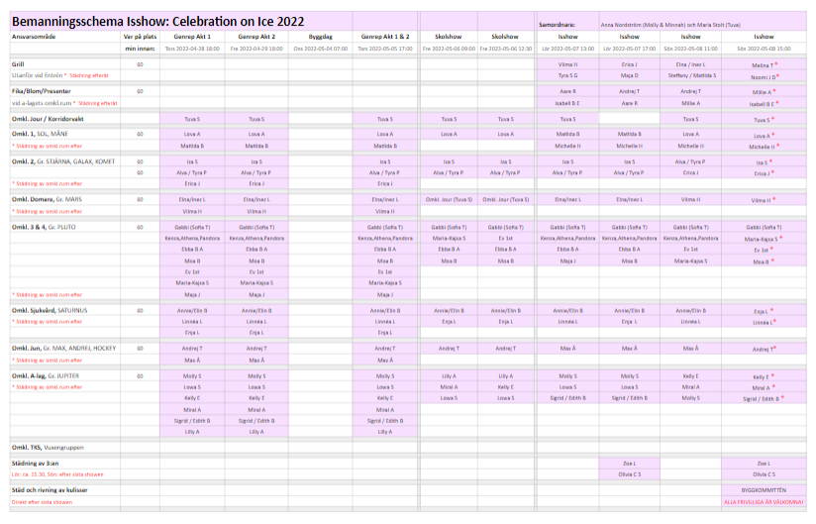
Bemanning
isshow@tyringeks.se
För att kunna genomföra isshowen behöver alla hjälpa till och det är obligatoriskt att man som förälder till åkare i showen hjälper till under showhelgen.
Man väljer 3 av 4 pass och vi kommer försöka att tillgodose era önskemål så mycket som möjligt.
OBS! Skulle man få ett pass som inte passar är det upp till en själv att fixa någon som tar ens pass eller byta med någon annan. Detta är ingenting som vi i showkommittén har möjlighet att hjälpa till med.
För att våra genrep ska flyta på behövs det hjälp även under dem. Blir man tilldelad någon av nedan arbetspass är det viktigt att man hjälper till under genrepen (18/4, 19/4, 25/4). Så reservera dessa kvällar redan nu. Det gäller följande arbetspass:
Musik / Projektor
Ljus (Endast sista Genrepet)
Sjukvårdsansvarig
Beskrivningar över arbetsuppgifterna skickas ut i samband med schemat. Dokumentet läggs också på hemsidan.
Utöver de antal pass som vi behöver hjälp med under showhelgen så är vi väldigt tacksamma om där är några som skulle vilja ställa upp även med uppbyggnaden av kulisser, binda blommor samt bemanna under skolshowerna.
Kulisserna byggs på onsdagen den 23/4 med start 07.00 på Tyrs Hov. Det bjuds på frukost i klubbrummet och även lunch.
Skolshowerna är under fredagen den 25/4.
Bord bakom kuliss
Is bakom kuliss
Omklädningsrum
Kamratskap ● Jämlikhet ● Välmående ● Engagemang ● Glädje

Slide 8
Första Showinfon
isshow@tyringeks.se
Anmälan är bindande och det går inte att efteranmäla sig.
Läs igenom första showinfon innan ni anmäler er/era åkare.
Att vara med i showen innebär en extra kostnad som baseras på antal nummer åkaren deltar i. Avgiften ska täcka kostnader för tyg, material, kulisser, rekvisita, fotografering, filmning, ljus, ljud och lotteri.
Fakturan skickas ut i feb. Med sista betalningsdag i slutet av mars.
Cirka kostnad för skridskoskolan blir 665:-
Skolshower – Alla tar med sin egen lunch och mellanmål.
Kamratskap ● Jämlikhet ● Välmående ● Engagemang ● Glädje

Slide 9
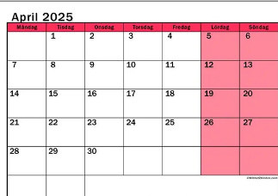
Viktiga datum
isshow@tyringeks.se
7 nov Information för skridskoskolan i klubbrummet 17.05
17 nov Sista anmälningsdag
20 mars Fotografering - Österås Hässleholm, showkläder på
09 april Genrep Akt 1 - Tyrs Hov (Showkläder på)
10 april Genrep Akt 2 - Tyrs Hov (Showkläder på)
24 april Genrep Akt 1 + Akt 2 - Tyrs Hov (Showkläder på)
25 april Skolshower - Tyrs Hov 09:00 & 12:30
26 april Isshower - Tyrs Hov 11:00 & 15.00
27 april Isshower - Tyrs Hov 11:00 & 15:00
Datum och tider kommer även att publiceras i säsongsschemat på hemsidan.
Tider publiceras när det närmar sig. De publiceras i Säsongsschemat.
Kamratskap ● Jämlikhet ● Välmående ● Engagemang ● Glädje

Slide 10
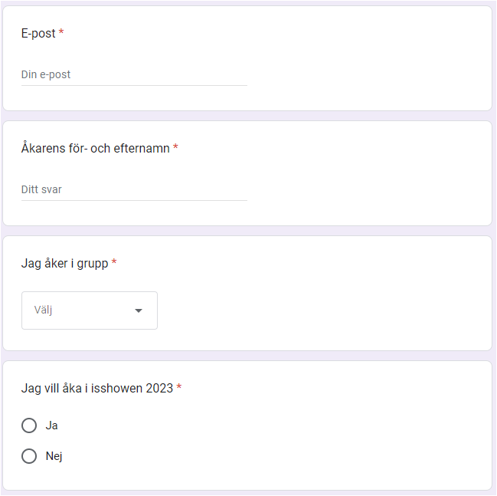
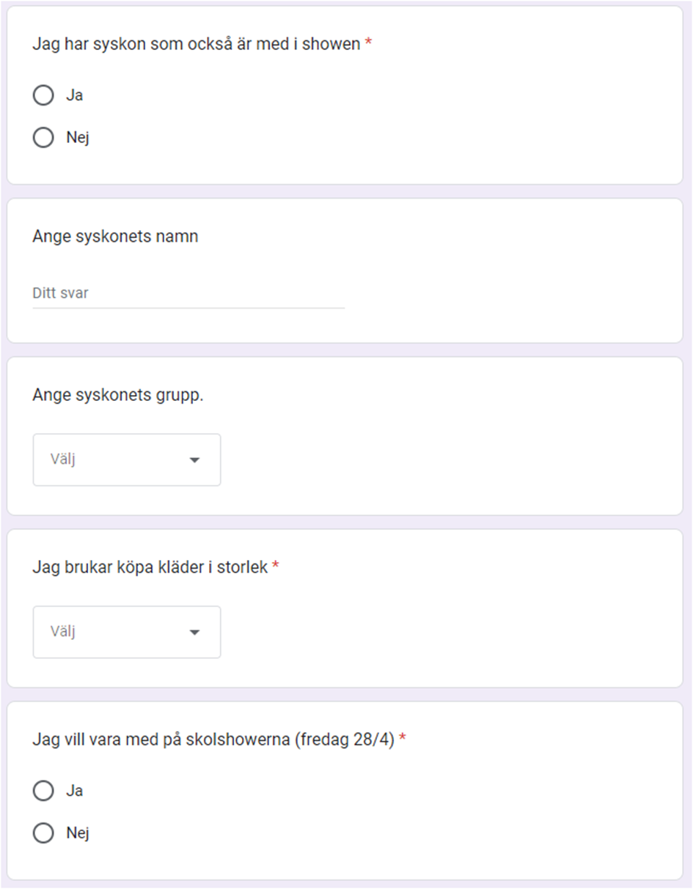
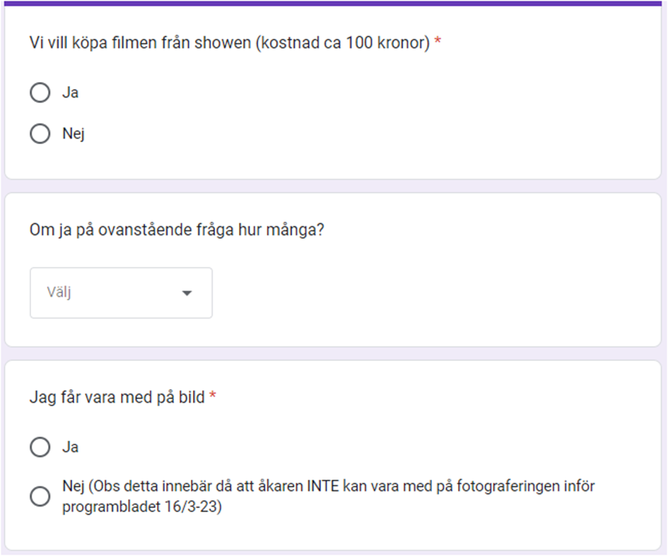
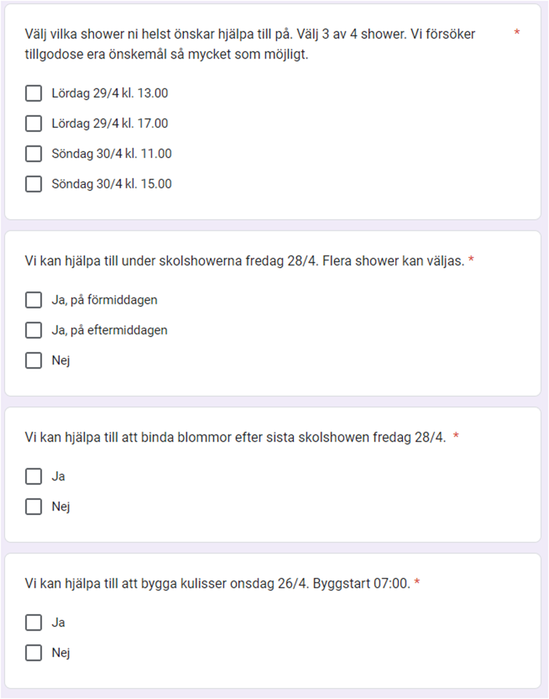
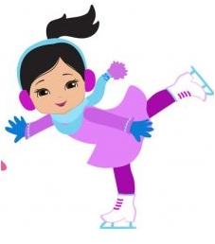
Anmälan
isshow@tyringeks.se
E-post
Åkarens för & efternamn
Åker i grupp
Vill åka i isshowen 2025?
Syskon som också är med i showen?
Syskonets namn
Vilken grupp åker syskonet i?
Vilken storlek på kläder?
Vill vara med på skolshowerna?
Vill köpa film från showen?
Hur många filmer?
Får vara med på bild?
Vid nej - Då kan man inte vara med på fotograferingen på Österås den 20/3
Välj 3 av 4 shower att hjälpa till med bemanningen
Kan man även hjälpa till under skolshowerna?
Kan man även hjälpa till att binda blommor efter skolshowerna?
Kan man hjälpa till att bygga kulisser?
Jag är medveten om:
att anmälan till isshowen innebär att jag som förälder behöver hjälpa till under showhelgen.
att vara med i showen innebär en extra avgift som faktureras i februari med sista betalningsdag i mars.
att isshowen kommer att filmas.
att anmälan är bindande, vilket innebär att man blir debiterad för tygkostnader.
Kamratskap ● Jämlikhet ● Välmående ● Engagemang ● Glädje

Slide 11
ÖVRIGT
isshow@tyringeks.se
Frågor?
Vi i showkommittén hoppas att alla åkare vill vara med i vår fina isshow!
Det är en fantastisk helg och ett minne för livet!
Kamratskap ● Jämlikhet ● Välmående ● Engagemang ● Glädje

